Slide 1
環境消毒宣導
環安中心
05/11/2022

Slide 2
COVID-19防疫公共環境消毒指引
三、 執行清潔消毒工作的人員應穿戴個人防護裝備(手套、口 罩、隔離衣或防水圍裙、視需要使用護目鏡或面罩)，但要注意清理工作應適當為之，避免因過度使用消毒藥劑 而影響人體健康。建議針對公眾經常接觸的物體表面進 行消毒(可以用1：50(當天泡製，以1份漂白水加49份的冷 水)的稀釋漂白水/次氯酸鈉(1000ppm)，以拖把或抹布進 行桌椅等環境表面及地面擦拭，留置時間建議1-2分 鐘，再以濕拖把或抹布擦拭清潔乾淨，消毒頻率每天至少一次。
護具
藥劑
頻率
校園消毒:總務處人力支援
https://www.epa.gov.tw/

Slide 3
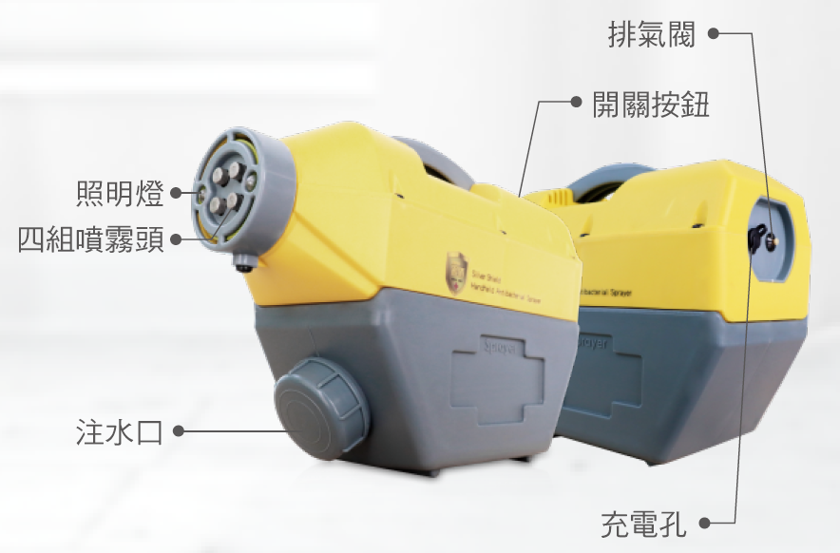
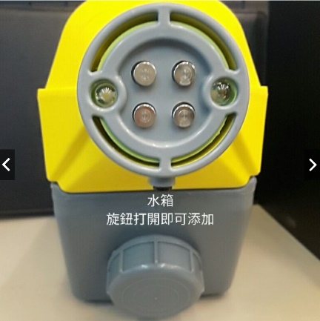
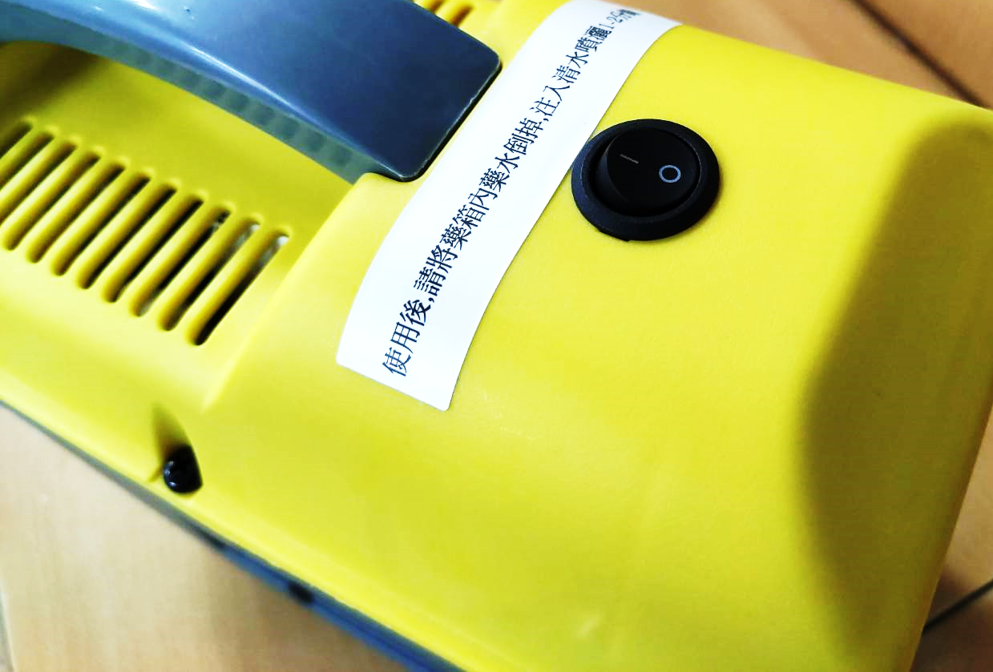
噴霧機
操作說明
---------------------------------------------------------
1.將稀釋過後的漂白水，自噴霧機下方水箱旋鈕打開即可添加。(水箱最大容量為2200 mL(毫升)。)
2.打開機身上方開關隨即可使用，藥劑噴灑完請再次添加。( 霧量約每分鐘330 mL，噴射距離約4公尺。)(請保持水箱朝下勿翻轉。)
噴霧開關

Slide 4
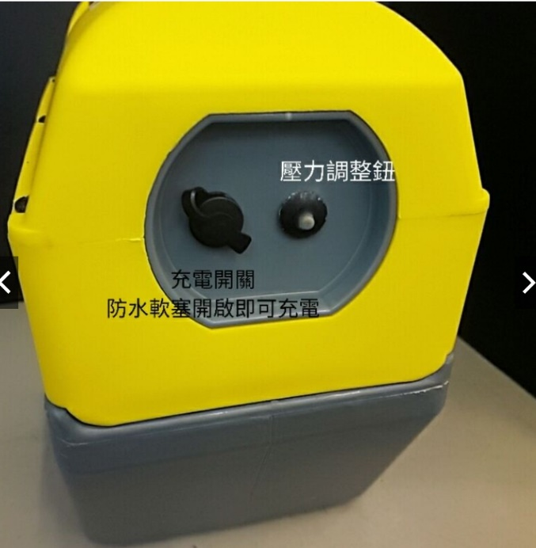
噴霧機
操作說明
---------------------------------------------------------
3.使用完畢請將剩餘藥劑倒出，再倒入清水持續噴灑1分鐘，避免因長期未使用可能導致噴頭阻塞。
4.使用完畢請由機身後側充電孔連接插座充電，以便下次使用。
簡易故障排除：
如於使用時發生無法噴出水霧，可能為管線中有空氣阻塞，請按壓機身後側壓力調整鈕，會由機身後方漏水即是空氣順利排出，便可恢復正常使用。

Slide 5
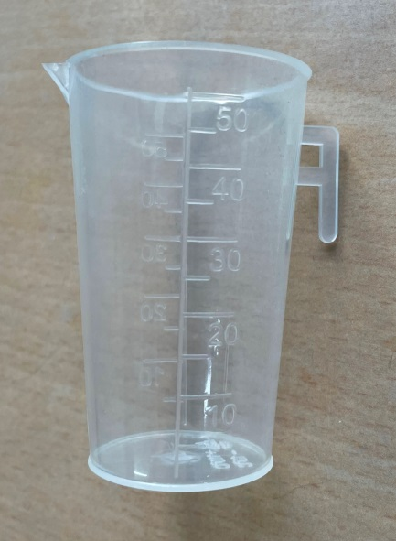
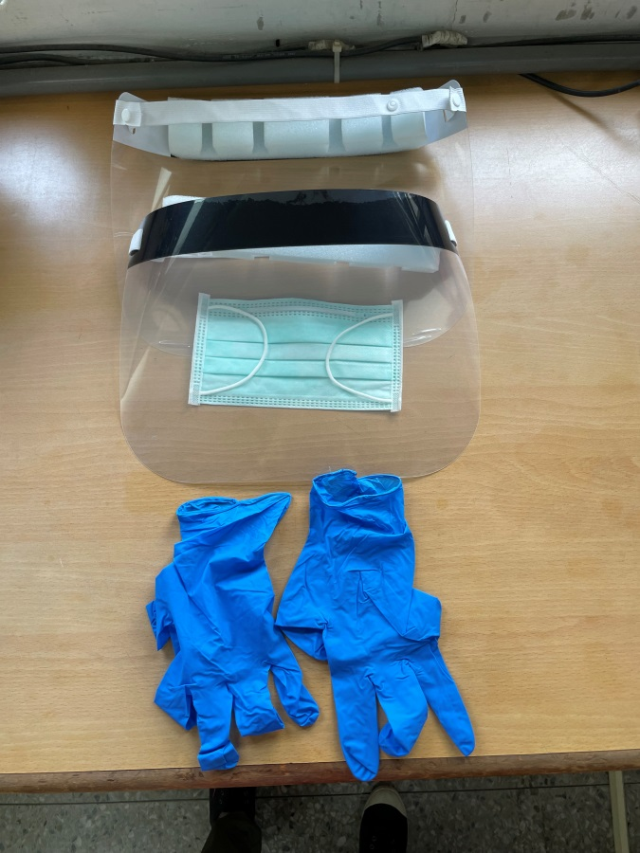
場域噴霧消毒流程 *市售漂白水濃度為5%，環安中心提供為10%。
戴手套、口罩、面罩
(漂白水具刺激性)
倒入20mL/50mL 10%漂白水
→加冷水稀釋至2公升/5公升
(由10%稀釋至1000PPM)
消毒完，人員先用酒精消毒全身，
由內往外脫除防護具。
消毒完，場域應靜置12小時，
隔日開窗通風先用清水擦拭後
才使用。
消毒完畢請將剩餘藥劑倒出，
再倒入清水持續噴灑1分鐘，
避免噴頭阻塞。
進入場域噴霧消毒，向上45度
(可針對需求調整)
50mL
或
20mL

Slide 6
個人防護裝備穿脫重點介紹
請先用酒精消毒全身後再脫防護衣
噴霧機操作說明

Slide 7
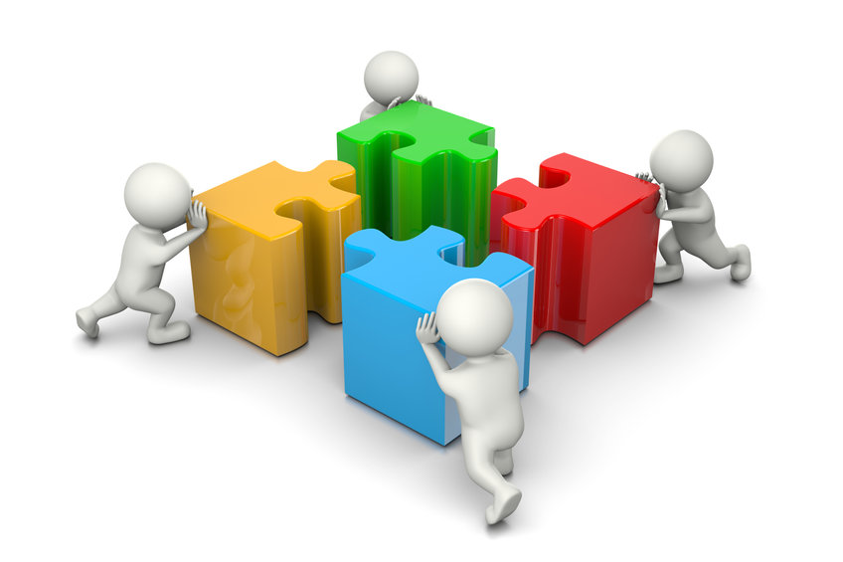
Team Work
Thank You

